Slide 1
Les 2 Opvallend Arrangement en Decoratie Onderzoek analyses en ontwerpen
OAD procesverslag
Week 20
OAD
BG32
proces verslag IBS

Slide 2
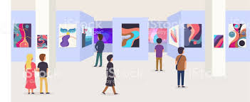
Procesverslag uitwerking van jouw onderzoek;
Uitvoering verslag
Passend bij kunstenaar
Goed verzorgd

Slide 3
Weekindeling
Verslag ontwerp proces OAD bg32
week | woensdag verslag dag
17 | Onderzoek kunstenaar, analyse opdracht 1,2
18
 | Vakantie
19
 | Vakantie
20 | Onderzoek analyses en ontwerpen opdracht 3
21 | Onderzoek analyses en ontwerpen opdracht 4,5
22 | Ontwerpen opdracht 6
23 | Keuze definitief ontwerp
24 | Materiaal motivatie
25 | Prijsberekening/ voorbereiding eindpresentatie
26 | inleveren verslag

Slide 4
Opdracht les 1
Todo;
Beschrijf in eigen woorden het levensverhaal van je kunstenaar
Wat zijn de kenmerken van de tijd waarin jouw kunstenaar leefde en werkte? (Jaartallen, bijzondere gebeurtenissen bijvoorbeeld oorlogen etc., architectuur van die periode, mode, beeldhouwkunst, enz…)
Andere kunstenaars uit dezelfde tijdsperiode; benoem de belangrijke collega’s van je kunstenaar
Werk in je verslag de komende onderdelen uit;
Kenmerken van de gelote kunstenaar en zijn werk.
Kenmerken van de tijdsperiode.
Andere kunstenaars uit de tijdsperiode van je kunstenaar
(Schrijf eigen tekst /geen knip en plak werk)
Geef de bronvermeldingen van je informatie
Werktijd in week 17

Slide 5
Opdracht 2
To do;
Zoek afbeeldingen van jouw kunstenaar
Zoek afbeeldingen van zijn gemaakte werk
Verwerk deze in je verslag
Zorg voor relevante afbeelding in je verslag
geef bronvermelding
Week 17, 20, 21

Slide 6
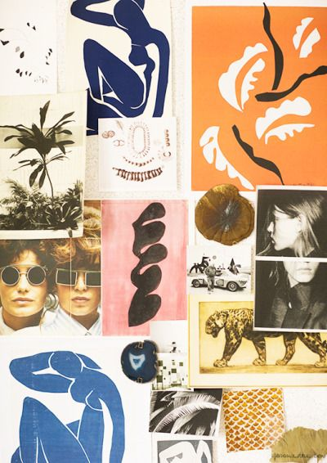
Opdracht 3
Sfeeranalyse/ moodboard van de kunstenaar en tijdsperiode
Sfeeranalyse/ moodboard van de kunstenaar en tijdsperiode
To do;
Maak een moodboard waarin jij je kunstenaar in beeldmateriaal tot uiting brengt.
Geef een breed sfeerbeeld van de kunstenaar.
Werk volgens de richtlijnen uit de lessen styling.
Week 20

Slide 7
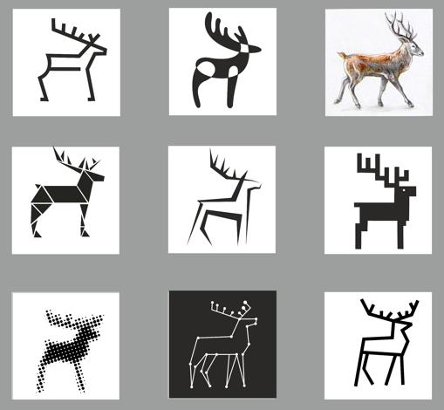
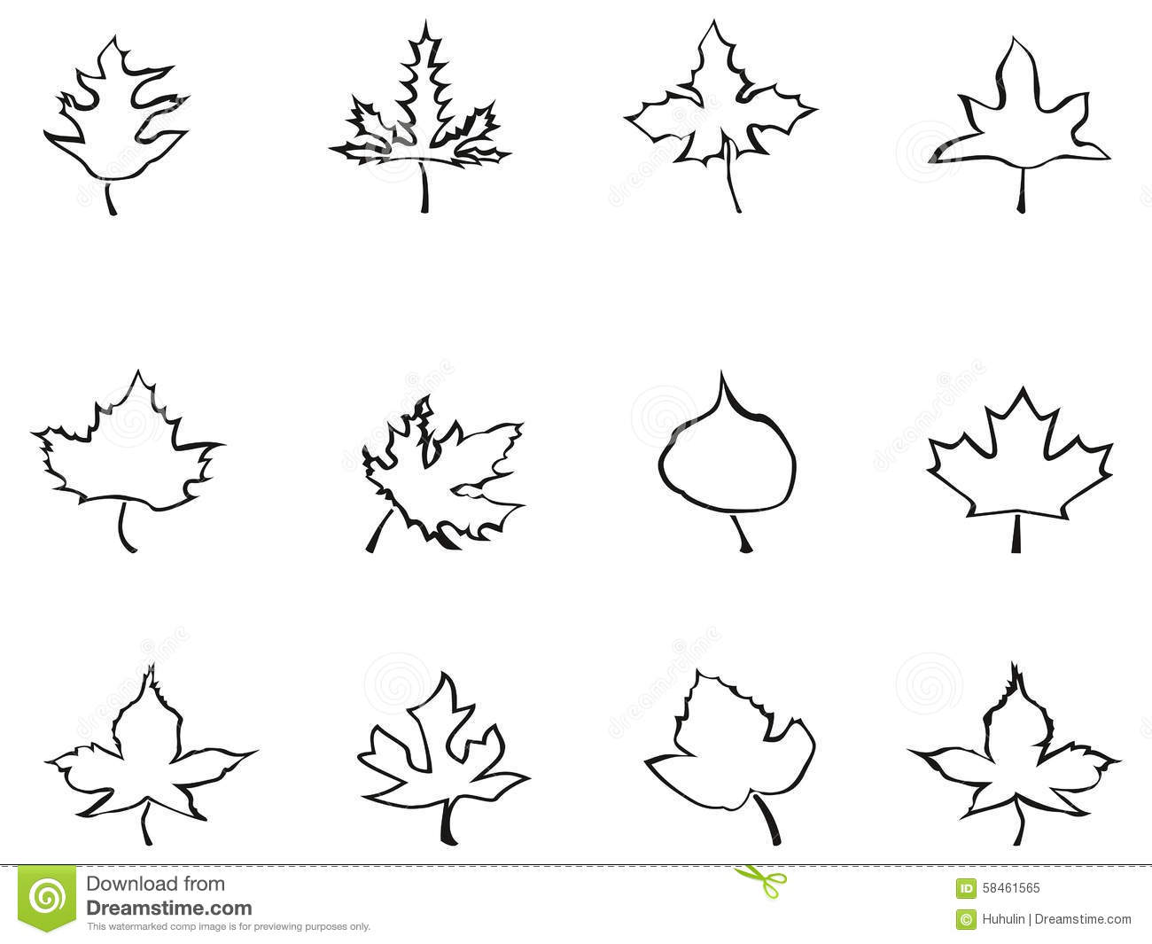
Opdracht 4
Vormanalyse
Vormanalyse
Maak vormanalyses van het werk van jouw kunstenaar
Typeer de vormen
Zoek 20 afbeeldingen van werk van de kunstenaar. Omcirkel 5 favorieten en analyseer deze op vorm.
Maak gestileerde tekeningen van vormen die regelmatig terug komen in het werk
Voeg afbeeldingen van deze tekeningen toe aan je verslag
Week 21

Slide 8
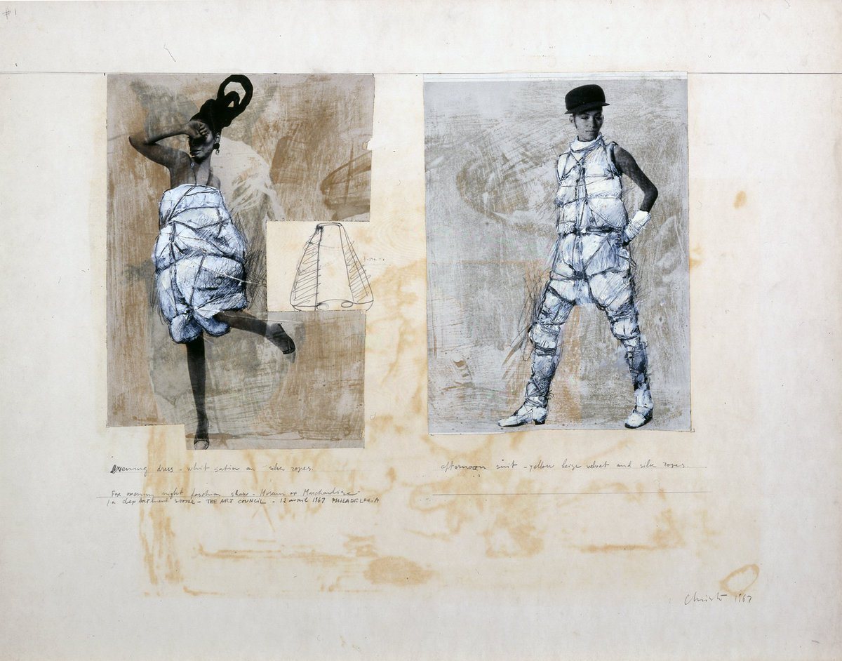
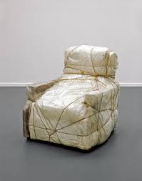
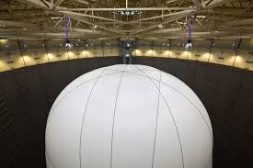
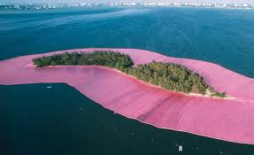
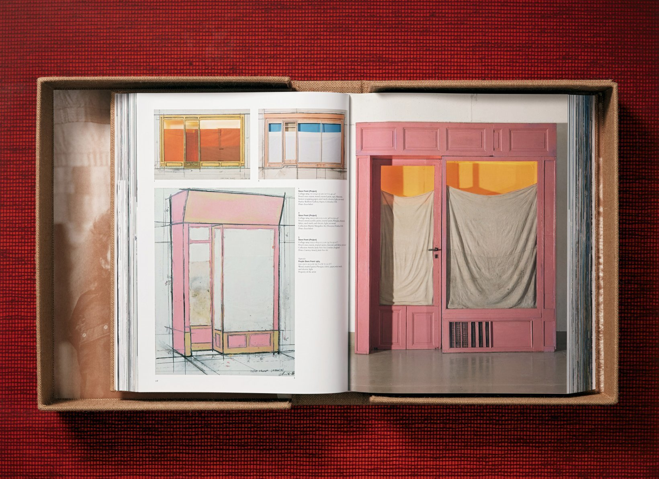
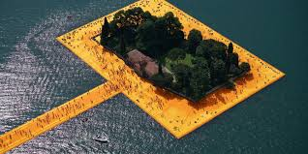
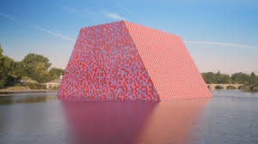
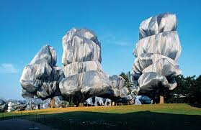
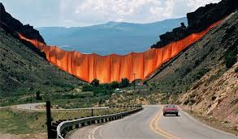
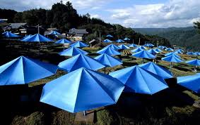
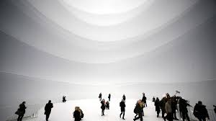
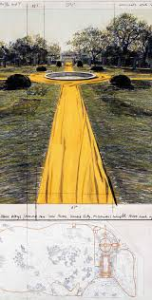
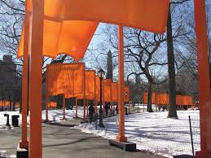
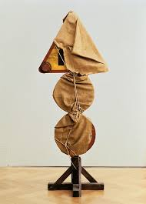
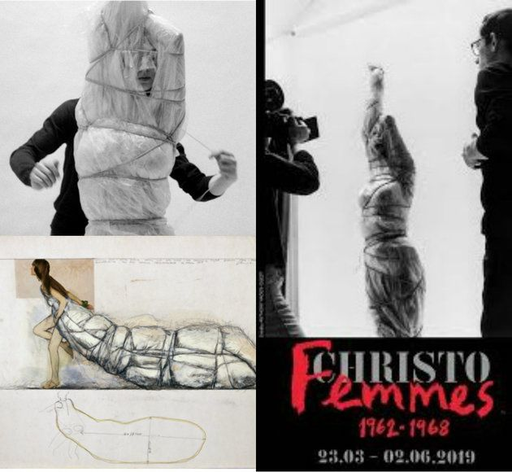
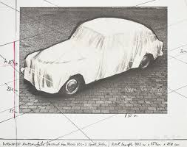
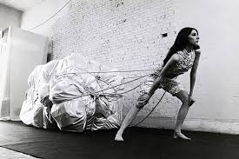
Voorbeeld analyse vorm analyse; Christo
Typering; draperen, verbinden, omwikkelen, omgeven, details verwijderd, opgeblazen, verpakt, identiteit verstopt, contouren versterkt….etc
Voorbeeld

Slide 9
Gestileerde tekeningen
Ga schetsen, tekenen, overtrekken, etc
Kijk naar de lijnen, vlakken vormen die je herkend in de 5 geselecteerde werken van jou kunstenaar.
Voeg deze toe aan je verslag

Slide 10
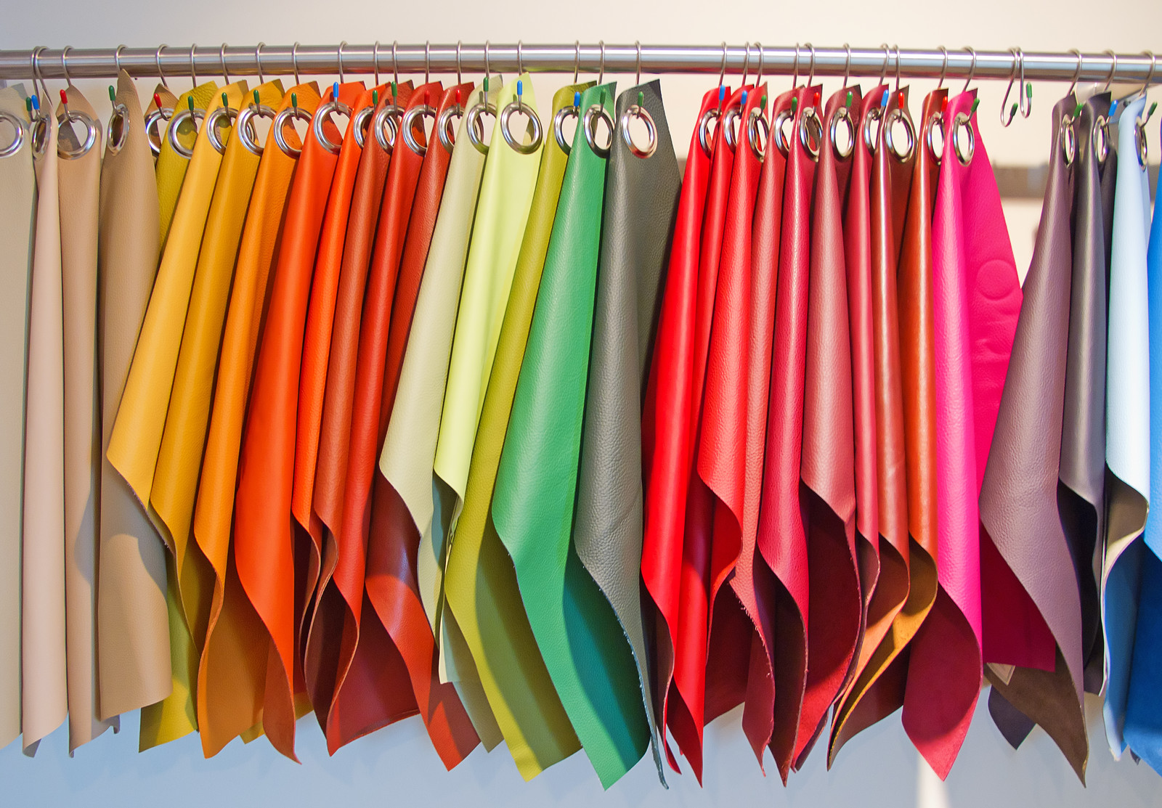
Opdracht 5
Kleur- en materiaalanalyse.
Analyseer de kleuren waar jouw kunstenaar mee werkt.
Gebruik hiervoor de 5 favourite kunstwerken
Werk dit beeldend uit op een a4 formaat
Spreek je creativiteit aan…
Analyseer de materialen waar jouw kunstenaar mee werkt.
Werk dit beeldend uit op een a4 formaat
Spreek je creativiteit aan…
Week 21

Slide 11
Kleur analyse ;Grijs, zilver,wit ;l reflecteren van de lucht en omgeving, Kontrast kleur; oranje geel om de omgeving te accentueren of te benadrukken.

Slide 12
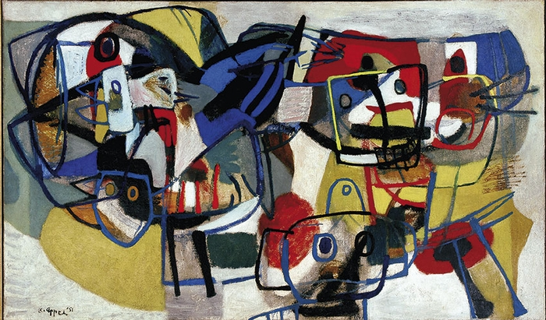
Verzorging en lay-out verslag
Zorg dat de layout van je verslag past bij de vormgeving van de kunstenaar/kunststijl.
Het verslag is chronologisch opgebouwd
Het is één overzichtelijk document
De toegevoegde afbeeldingen hebben een meerwaarde.

Slide 13
To be continued…

